Slide 1
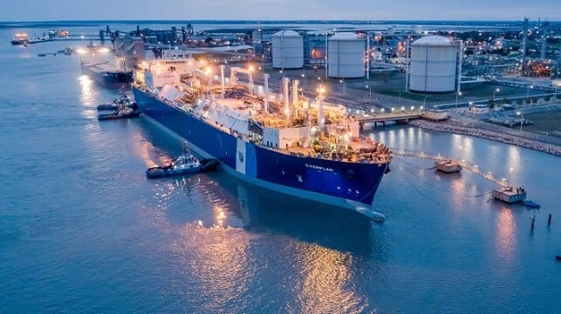

Crise énergétique : et l’après (v2)
Prof. Damien ERNST

Slide 2

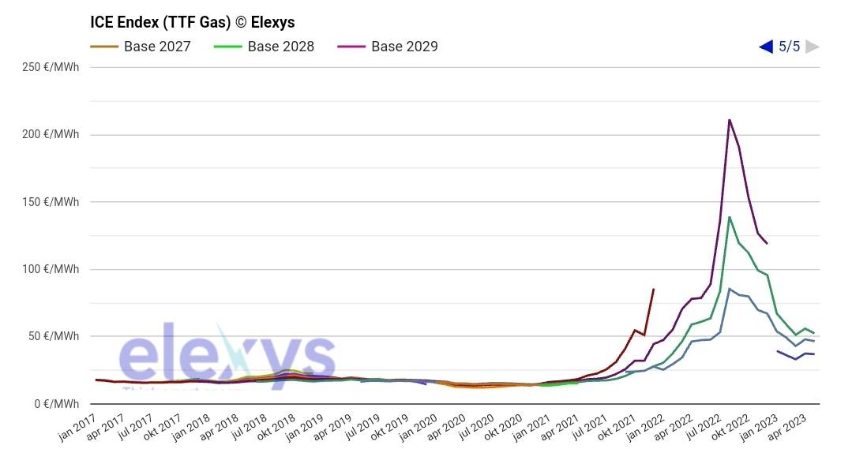
Crise énergétique: gaz naturel
24 février 2022
211 €/MWh
Livraison 2023
Livraison 2024
Livraison 2022
Livraison 2025

Slide 3
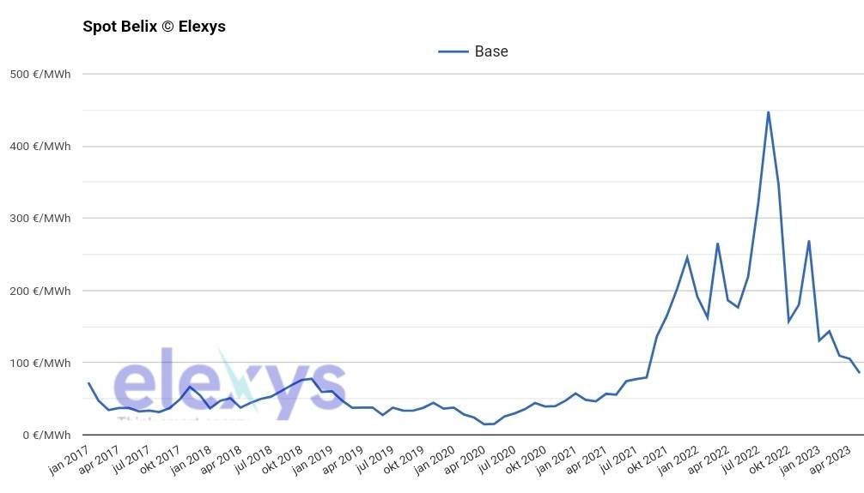
Une évolution similaire pour le prix de l’électricité
24 février 2022
(moyenne mensuelle)
448 €/MWh

Slide 4
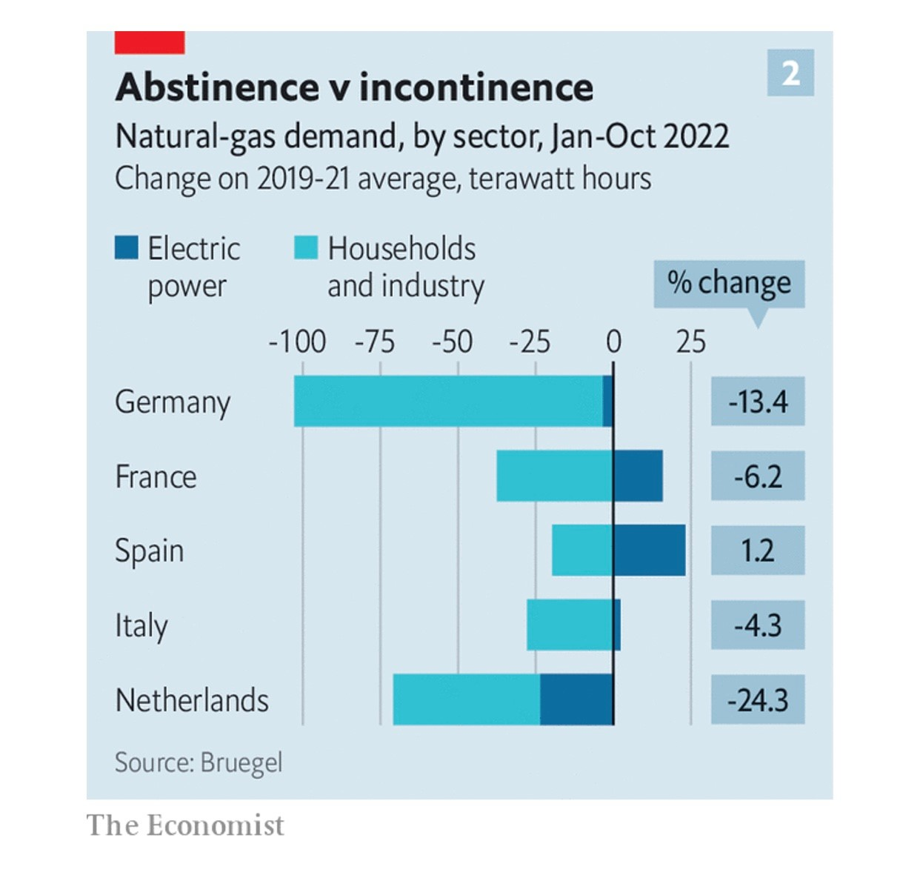
Une crise ‘gérée’ grâce aux prix élevés et au GNL

Slide 5
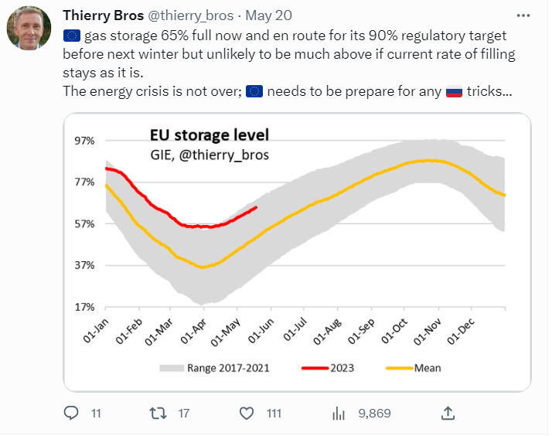
Des niveaux de stockage maintenant relativement élevés

Slide 6
Gaz naturel : évolution du marché
La crise du gaz n’est pas seulement due à la guerre en Ukraine. Elle commence 6 mois avant.
Prix du gaz ‘normal’ : entre 15 et 25 €/MWh.
Le pire semble derrière nous.
Hautement improbable que le prix revienne à 20 €/MWh. Il restera probablement dans la zone des 40 €/MWh, même si au niveau du spot il pourrait être significativement plus bas (26 €/MWh pour juin 2023; 46 pour CAL 2024).
Les entreprises énergivores soumises à une compétition internationale souffrent. Le gaz est à 12 €/MWh sur le Henri Hub.

Slide 7
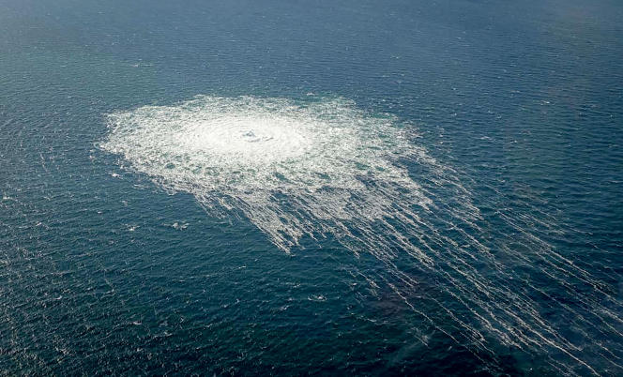
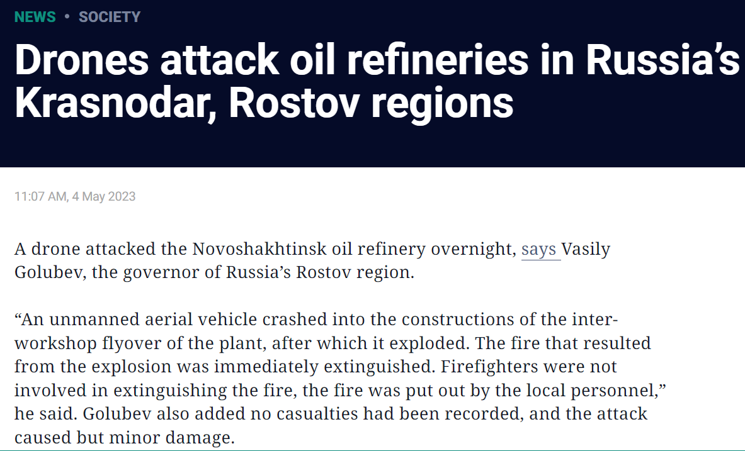
Attention aux frappes sur les infrastructures énergétiques
28/09/2022: Sabotage NS1 et NS2
04/05/2023: Attaque de la raffinerie de Krasnodar.

Slide 8
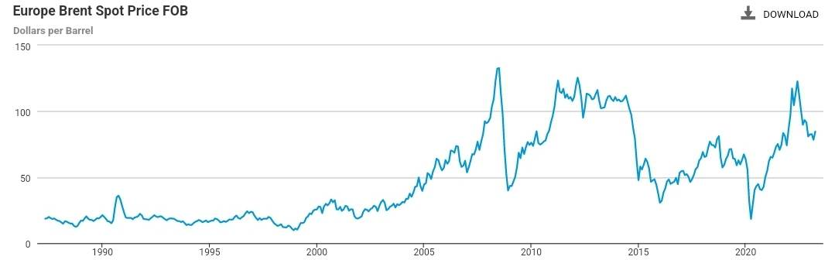
Et le pétrole ?

Slide 9
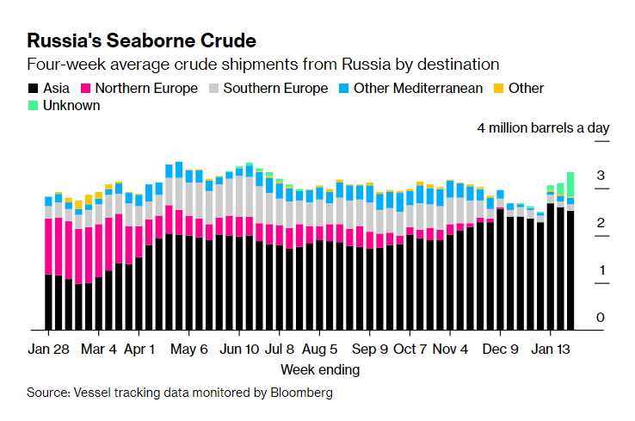
Une reconfiguration des exports russes qui a permis de garder un baril assez bas malgré les sanctions

Slide 10
Un pétrole qui risque de repartir à la hausse
Volonté de l’OPEC+ de maintenir un baril au-delà de 90$.
Peur d’une récession qui maintient le baril à un niveau ‘fort bas’ mais qui risque de s’estomper.
Investissements dans le développement de nouveaux champs pétroliers insuffisante.

Slide 11
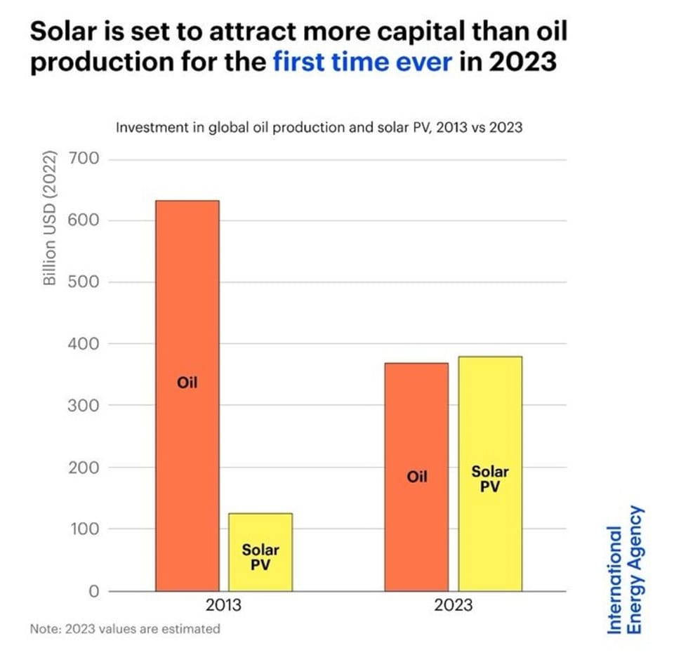

Slide 12
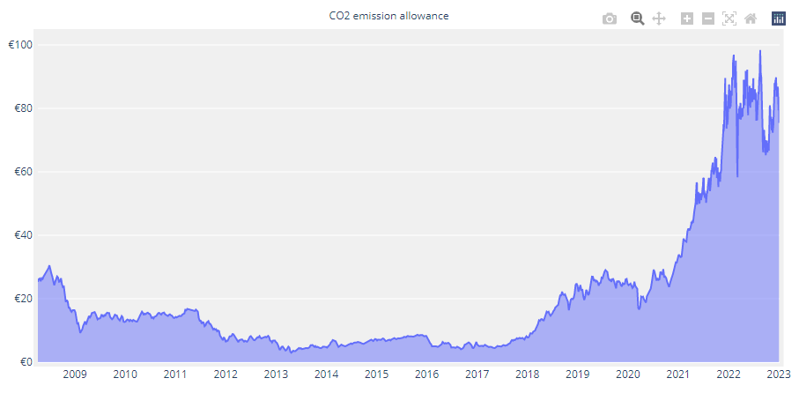
Le prix du CO2 au centre des solutions de l’UE
EUA Futures,
24 février 2022
€/t

Slide 13
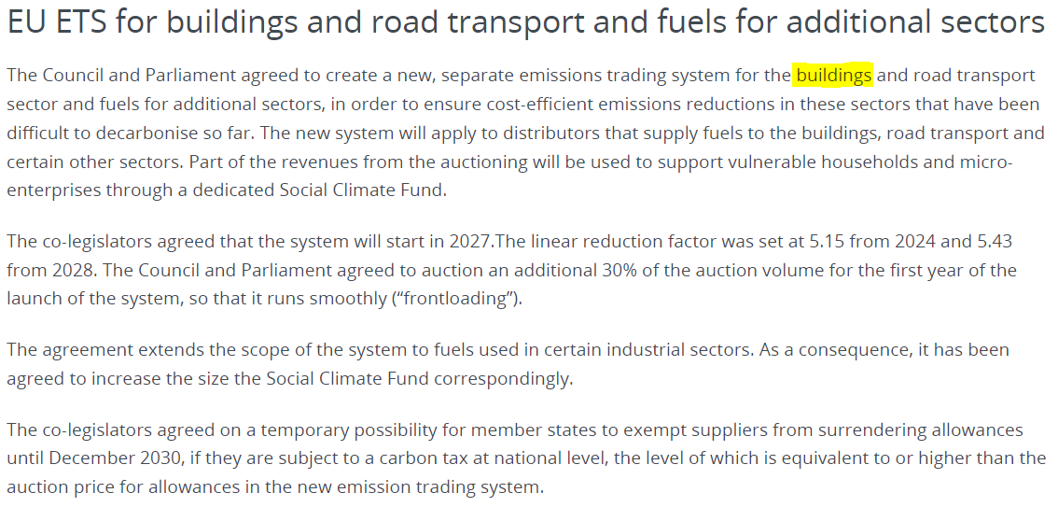
Attention à ces nouvelles taxes CO2 sur le chauffage
18/12/2022: L’Europe décide détendre le périmètre du son mécanisme ETS.

Slide 14
Vos solutions face à l’énergie chère
Efficacité énergétique (éclairage intelligent, isolation profonde, etc)..
Pompes à chaleur si votre PEB n’est pas mauvais.
Photovoltaïque. Business case excellent surtout si avec un haut taux d’autoconsommation.
Les communautés d’énergie renouvelable (surtout dans les immeubles d’habitation).

Slide 15
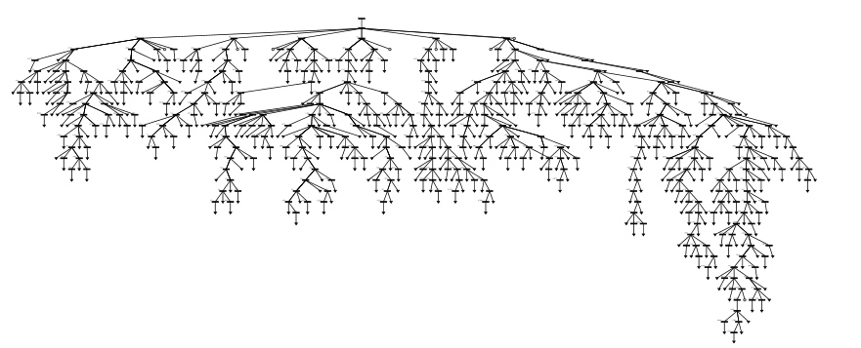
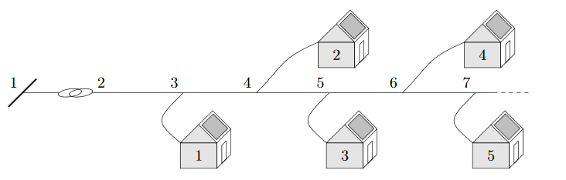
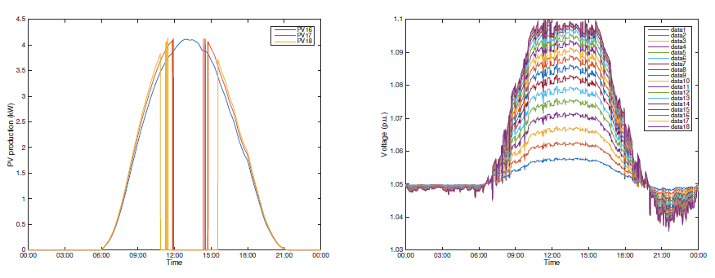
Attention à la déconnection des onduleurs

Slide 16

Un peu d’optimisme : un premier ‘small modular reactor’ vendu

Slide 17
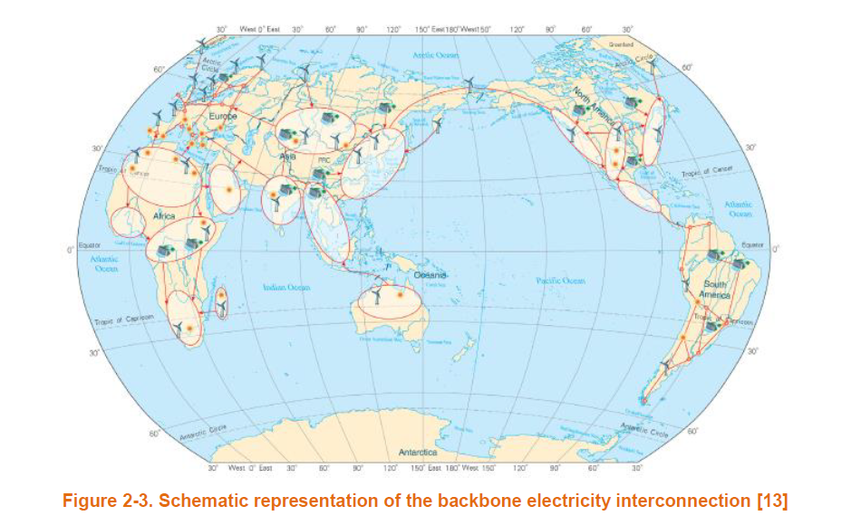
Un peu d’optimisme : le projet grille électrique internationale

Slide 18
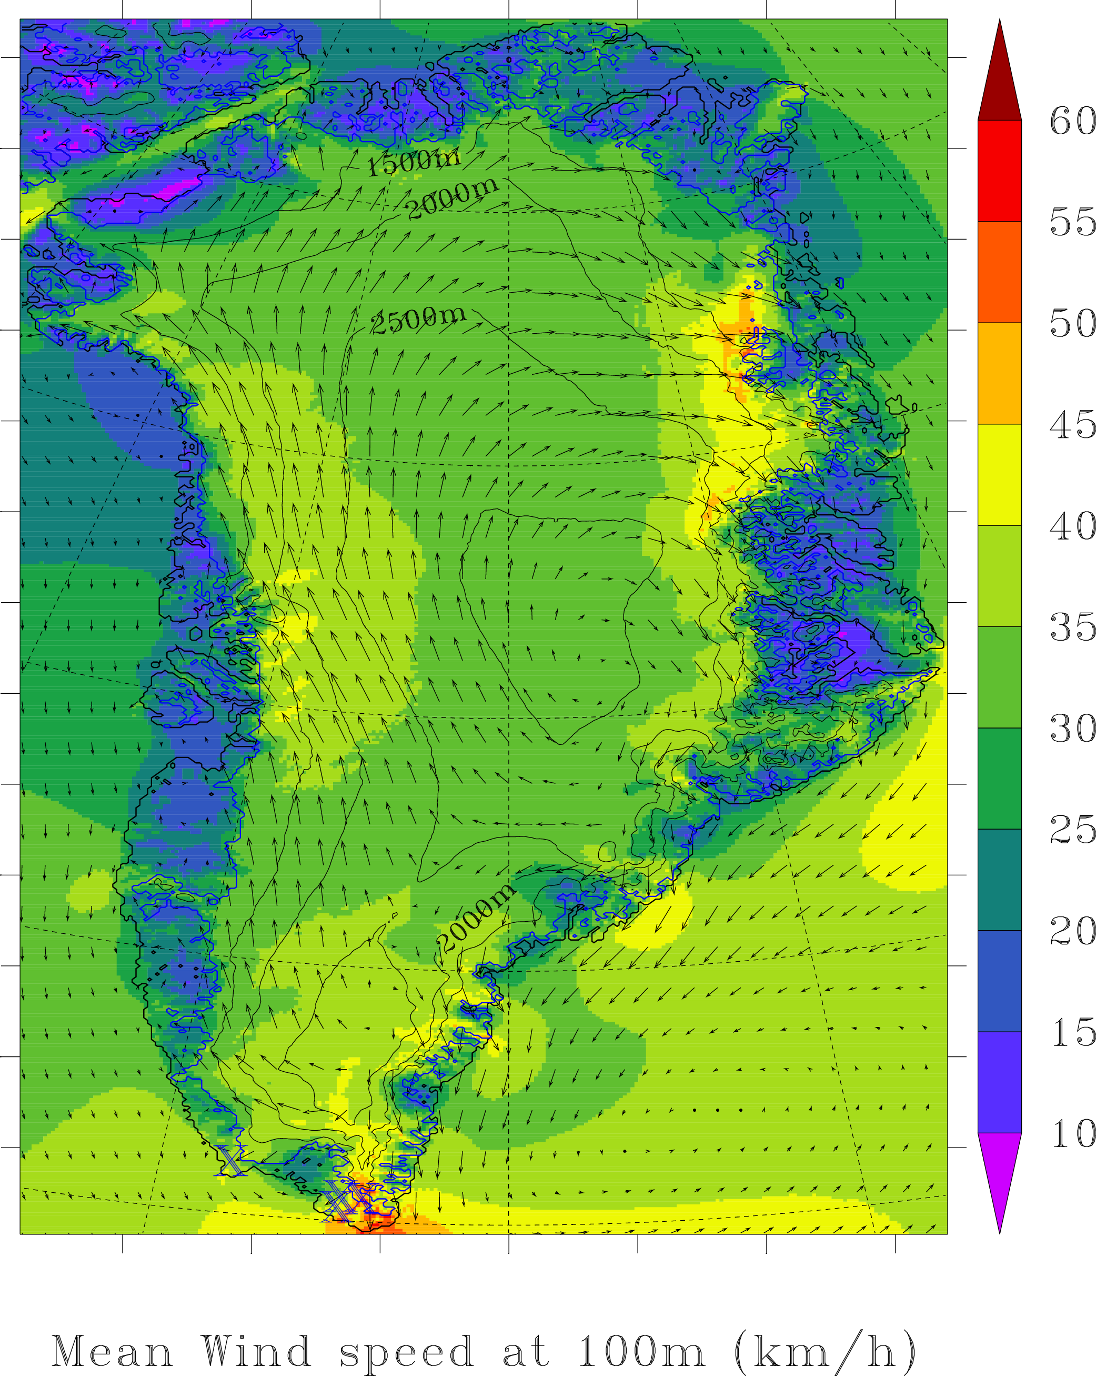
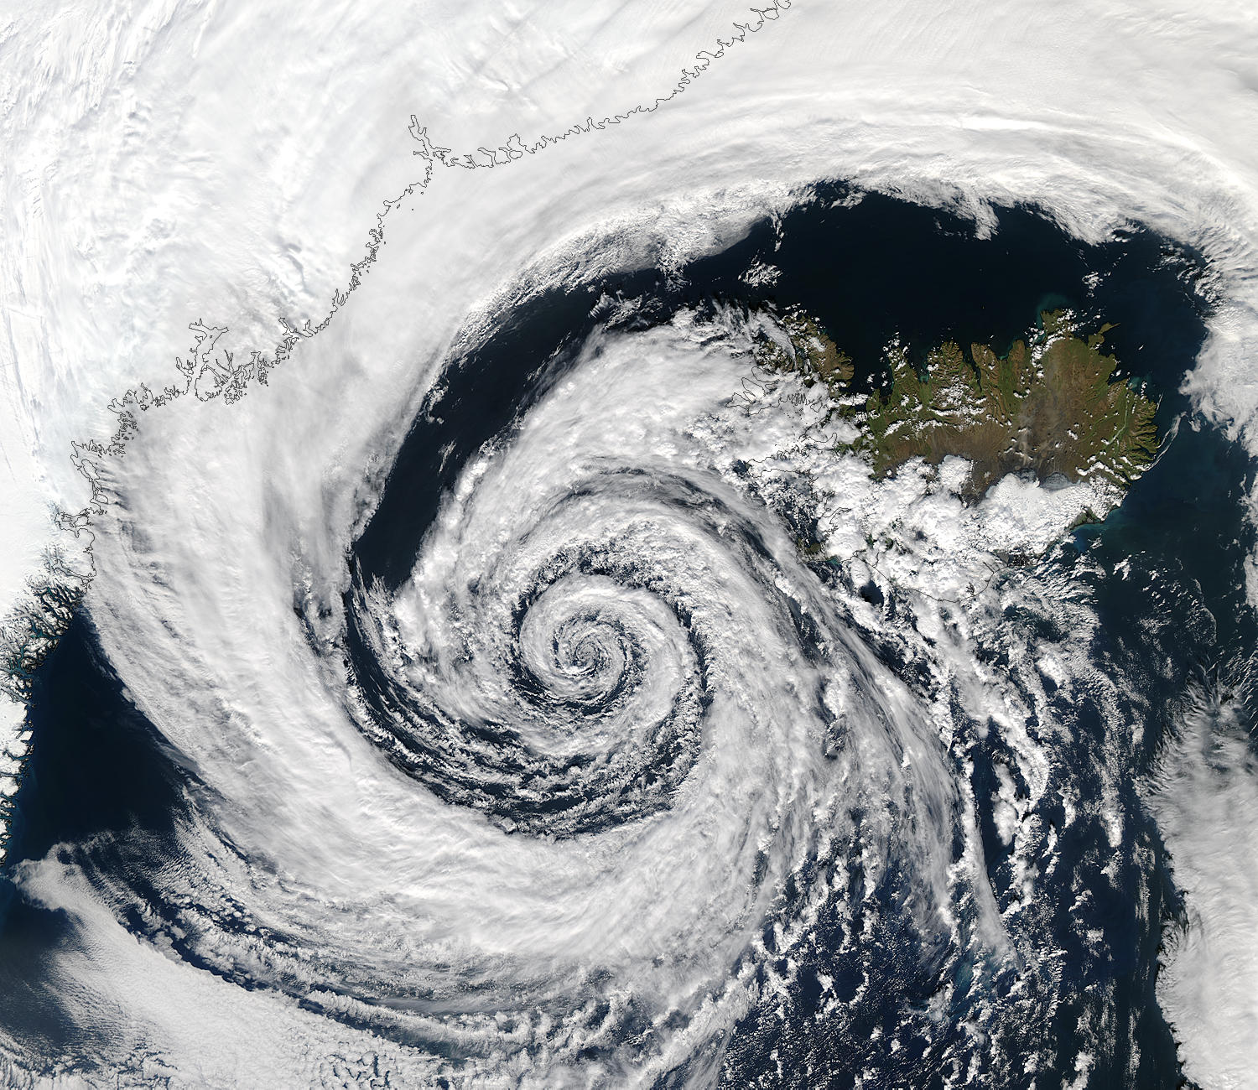
Exploiter le champs éoliens du Groenland grâce à cette grille
Pure vent catabatique
(dévié sur sa droite en raison de la force de Coriolis)
Pure vent catabatique
Vent synoptique dû à la basse pression intérieure.
Dans cette zone, combinaison de vents catabatiques et synoptiques

Slide 19
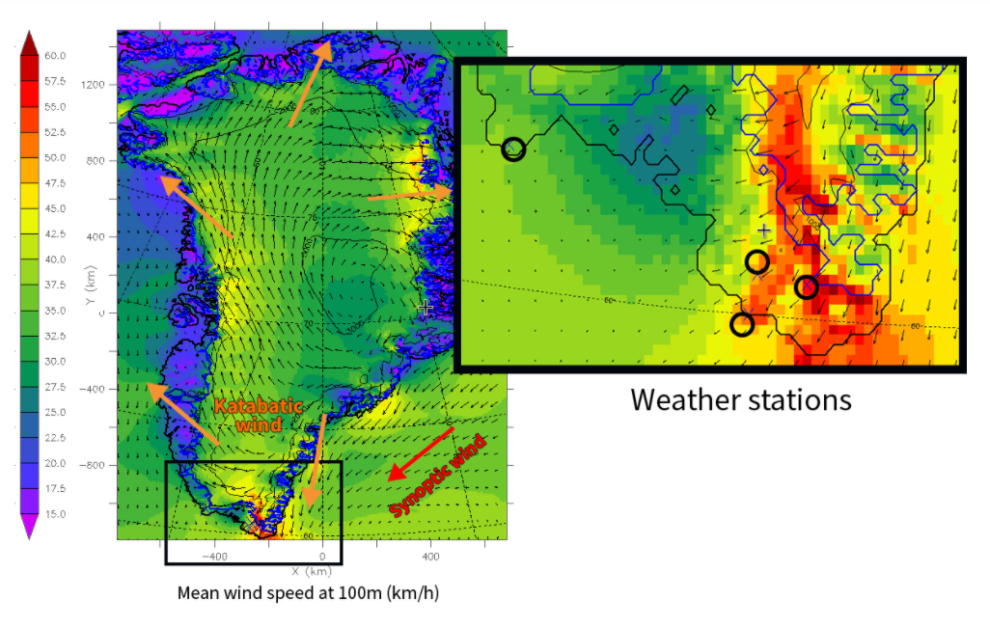
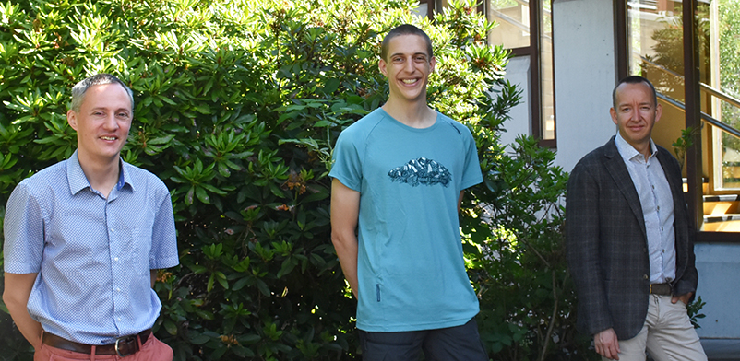
Le projet Katabata
Objectif du projet : installer trois stations météo dans le sud-est du Groenland.
Le vent dans cette zone n'a jamais été correctement mesuré auparavant !
The team:
Prof. Xavier Fettweis, Michaël Fonder
and Prof. Damien Ernst

Slide 20
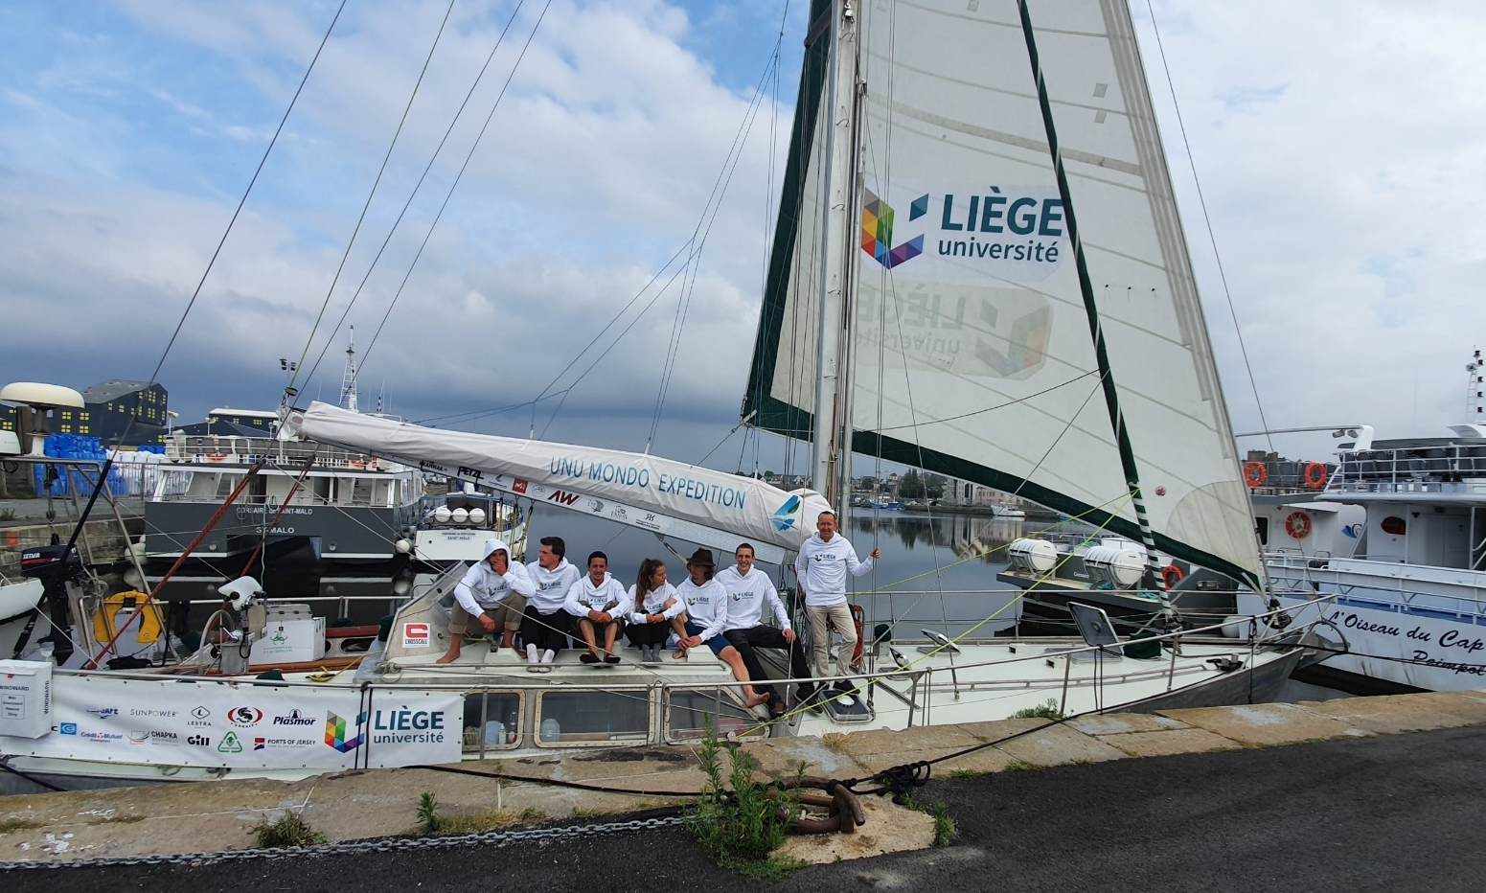
Départ de Saint-Malo

Slide 21
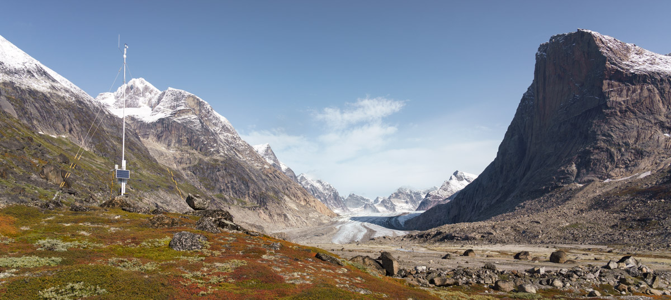
Photo d’une des stations

Slide 22
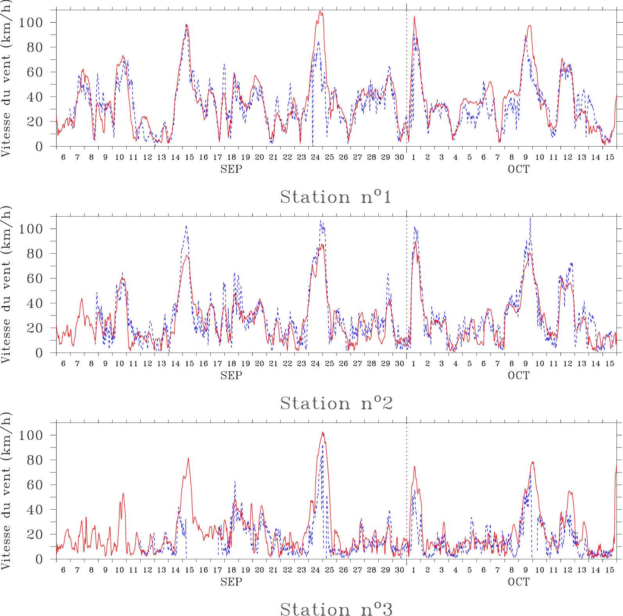
Modèle MAR versus observations
AWS1
Correlation: 0.87
Bias=+2.4km/h
RMSE=11km/h
Mean: 34±20km/h
1 observation every 20m from 6 SEP 2020 to 15 OCT 2020.
Wind measured at 10m
AWS2
Correlation: 0.9
bias=-2km/h
RMSE=10km/h
Mean: 29±23km/h
AWS3
Problem with the censor when high wind speeds
Correlation: 0.86
bias=+4km/h
RMSE=11km/h
Mean: 17±17km/h
MAR is able to simulate both spatial and temporal variability observed until now at the 3 stations

Slide 23
La fabrication de molécule riche en énergie dans des pôles d’énergie renouvelable éloignés

Slide 24
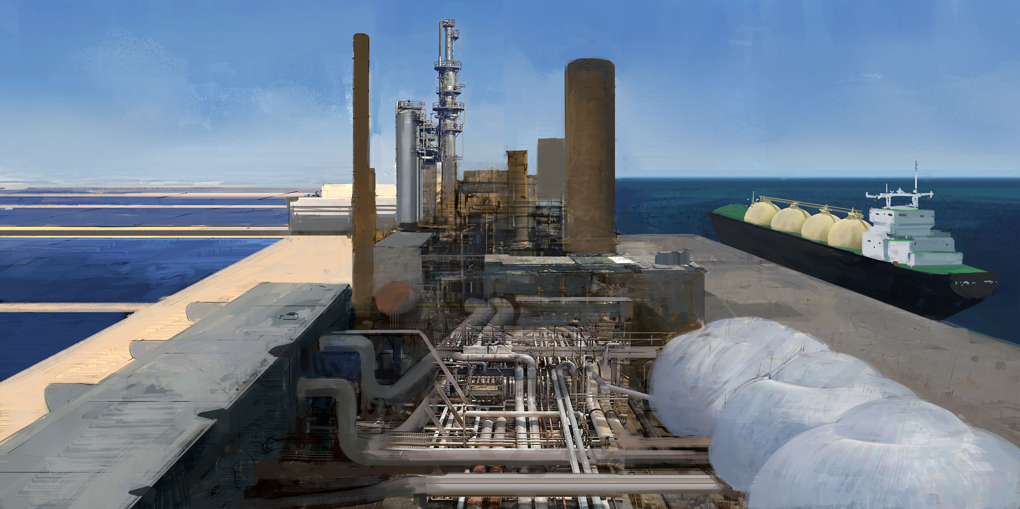
Représentation artistique d'une infrastructure où l'énergie solaire et le captage direct du CO2 dans l'air sont utilisés pour produire du CH4 vert. Le gaz vert est ensuite liquéfié et acheminé vers les centres de consommation.

Slide 25
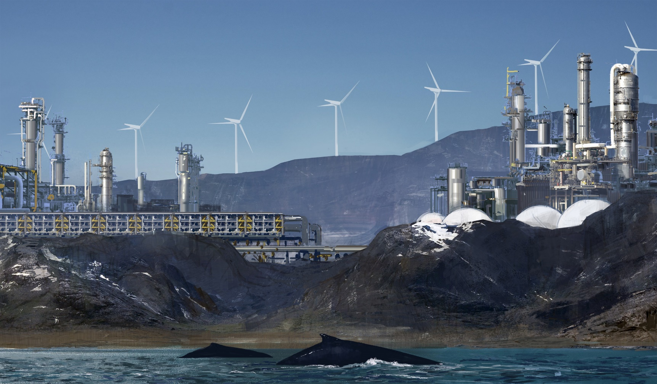
Représentation artistique d'un pôle énergétique éloigné situé au Groenland.

